Slide 1
③
社内限：無断転載禁止
BMI:脳情報技術が産業・社会に与える影響と変化
２０１8年11月14日
三井物産戦略研究所
技術トレンド基礎調査センター
阿部 裕

Slide 2
目次
０．はじめに
1．脳に注目するわけ
2．脳を探る、操る
3．脳情報技術の適用分野
4．脳情報技術の研究動向
・・・・・・・・・・・・・・・・・・・・・・・・・・・・
・・・・・・・・・・・・・・・・・・・・・
・・・・・・・・・・・・・・・・・・・・・・・
・
・・・・・・・・・・・・・・・
・・・・・・・・・・・・・・・
3
9
18
36
52
2

Slide 3
0
はじめに
3

Slide 4
脳に学んで産業・社会に革新をもたらす
脳に匹敵する機能を持つシステムや人工物は存在しない
→ 数十年にわたり新しい挑戦をし、知識と技術を蓄え、複雑な判断をする装置
→ 電球一個と同じ20Wのエネルギーでスーパーコンピューターを超える仕事
★脳型の情報処理・認知機構を応用することで、ICTにおいてネックとなっ
ている、超小型かつ低消費電力の情報処理装置が実現可能になる。
★脳の機能を詳細に解明することで500種類以上におよぶ精神・神経疾患に
対する知識が得られ、効果的な治癒・改善が期待出来る。
★脳と機械／ロボット、コンピュータ、VR／ARなどとの融合により、
人間の身体・感覚・知能の拡張が可能となる可能性。
↑↑↑2018年10月2日のIT R&D部会にて「脳科学×ICT」と題して講演実施済み↑↑↑
4

Slide 5
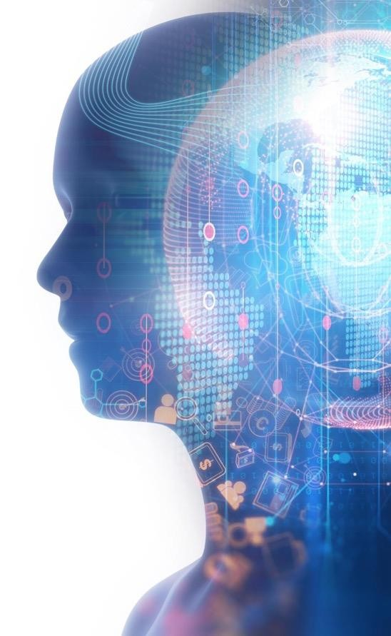
脳情報技術
真に人間を理解する為、認知、行動、記憶、思考、情動、意志などの働きを生み出す、
脳の構造と機能を
BMIなどで解明し、産業・社会で利用・応用。
Brain-machine Interface
（出典）IBM
5

Slide 6
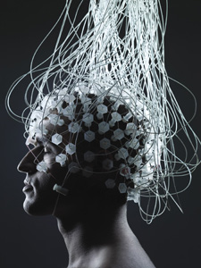
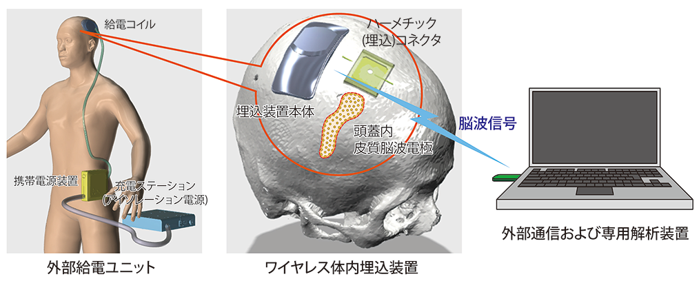
BMIとは？
ブレイン・マシン・インターフェース（Brain-machine Interface : BMI）は、脳波等の検出・あるいは逆に脳への刺激などといった手法により、脳とコンピュータなどとのインタフェースをとる機器等の総称である。
接続先がコンピュータである場合にはブレイン・コンピュータ・インタフェース（Brain-computer Interface : BCI）とも呼ばれる。 （Wikipedia）
http://www.nikkei-science.com/page/magazine/0902/200902_058.html
http://www.med.osaka-u.ac.jp/introduction/research/neural/neurosurgery
6

Slide 7
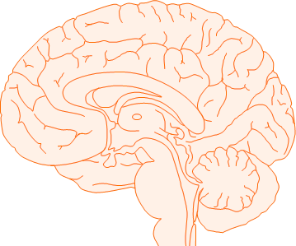
脳機能研究の現状と動向
Impenetrable jungles where many investigators have lost themselves
多くの研究者が迷い込んできた通り抜けられないジャングル
(Ramón y Cajal, 1923)
「脳」は21世紀の最大のフロンティア領域
脳活動の包括的理解が可能なレベルに「ようやく」到達
分子、ニューロン、神経ネットワーク、システム、認知・情動・行動、コミュニケーション
基礎から応用に至るまでの脳科学研究を支援する政策
世界各国で策定・展開
神経科学の急速な進展
脳活動の理解は人間活動の理解
“Tool-driven revolution is to discover new things that have to be explained”
--- Imagined Worlds, Freeman Dyson
7

Slide 8
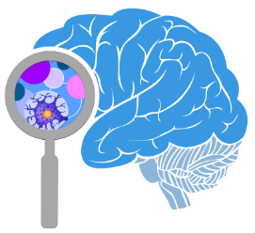
幅広い産業領域に関連
サービス開発
マーケティング
人材開発
認知心理
教育
脳情報科学
ロボット
経済
感性
商品開発
本当の
人工知能
デザイン
数理工学
社会学
理学・生理
医療
情報通信
福祉・介護
ヘルスケア
8
（出典）NTTデータ資料を編集して掲載

Slide 9
1
脳に注目するわけ
9

Slide 10
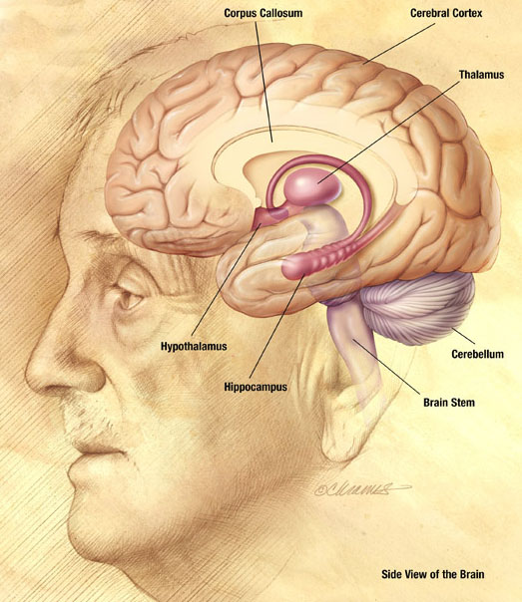
Inside the Human Brain
脳梁
大脳
★脳は、大きく分けて大脳、小脳、脳幹の3つの部位に分類される。
★脳は成人男性でも1400グラム程度しかないが、人類が知る一番複雑な物体である。
★脳は体重の2％に過ぎないが、全身の血液と酸素の20％を消費している。新生児ではなんと65％！
★遺伝子情報の80％は「脳」に関するコード。
★ニューロンは、約1,000億個で、ニューロン1個につき1,000~1万個のシナプス（ニューロン間接合部）。
★脳の血管の長さは約16万1,000kmで、記憶容量は2ペタバイト？
視床
視床下部
小脳
海馬
脳幹
（出典）NIH
10
Notes:
Hypothalamus

Slide 11
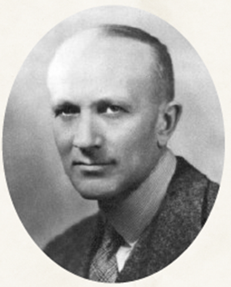
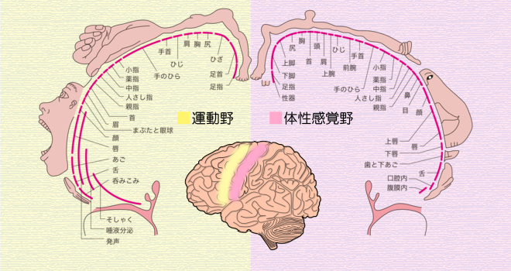
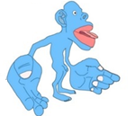
ペンフィールドの脳地図
脳神経外科医・ペンフィールドは、癲癇患者の手術際に切開した脳に電極を当て、患者の反応を観察した。
有名なペンフィールドの実験で、それをまとめた地図が下記↓
ワイルダー・ペンフィールド
Homunculus
ラテン語で小人の意。錬金術師が作り出す
人造人間、及び作り出す技術のこと。
身体各部位の大きさを、逆に脳地図での大きさに置き換えた模型を「ホムンクルス」
（出典）http://actor-dynamics.com/archives/2755
11

Slide 12
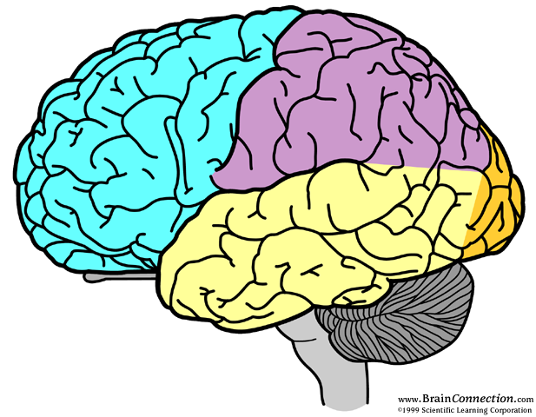
脳地図～知覚・感覚系
運動
頭頂葉
判断
決断
感覚
前頭葉
手順
空間
認知
喜怒哀楽
やる気
根気
色気
言語
聴覚
視覚
言語
嗅覚
味覚
後頭葉
海馬
側頭葉
「記憶」
12

Slide 13
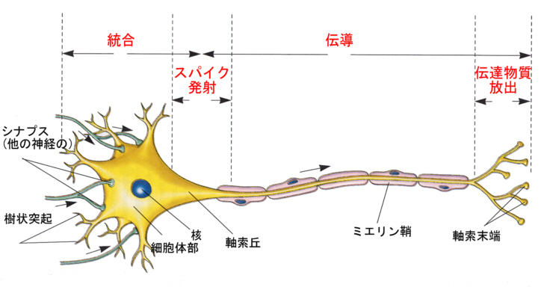
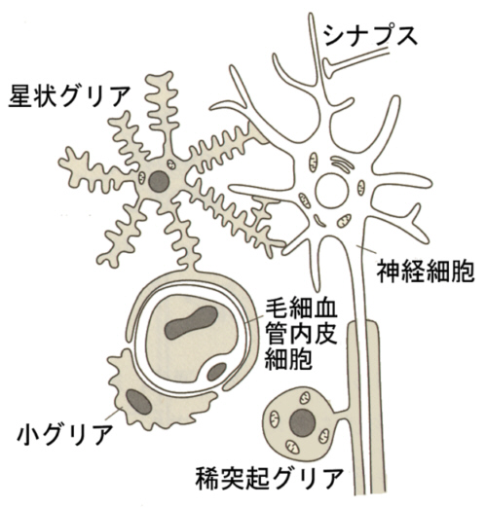
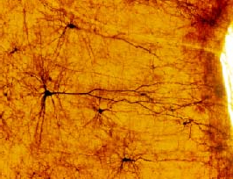
ニューロンとグリア細胞
★神経伝達物質（Neurotransmitter）
ドーパミン、セロトニン、ノルアドレナリンなどは、脳内の無数の経路を移動する情報の流れを制御する為、気分や感情、思考、心理状態に大きな影響を及ぼす。
13
（出典）大阪大学資料

Slide 14
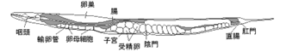
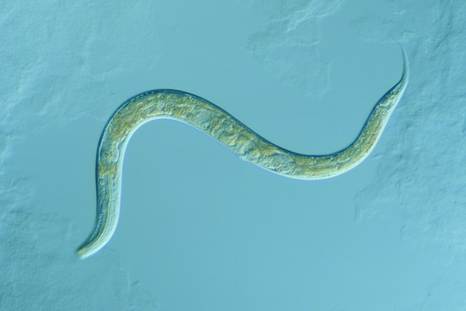
脳は恐ろしく複雑
（出典）桂勲、石原健著「実験医学, Vol.16, No.1, 71-77, 1998」（羊土社）
脳の仕組みを解き明かすシンプルな実験動物。
Illustration: Sinclair Stammers/Science Source
★線虫は、長さ1ミリ。エサは大腸菌。
★線虫は、完全にリーバスエンジニアリングされ、全ての神経系が明らかになっている唯一の生物種。
★線虫の全細胞は、959個で、その内、ニューロンは302個。シナプスは7,000。しかし、線虫の神経系ネットワークは複雑怪奇で、基本的な運動行動の理解は全く進んでいない。
★線虫は、人の尿のにおいを嗅ぎ分け「がん」の有無を識別する。尿1滴で約95%の精度で検出できるが、勿論、基本原理は不明だ。
線虫C.elegans
https://jp.wsj.com/articles/SB12090554170328684804804581079162859407644
線虫の研究で3つのノーベル賞受賞！
●2002年 ノーベル医学・生理学賞
→プログラム細胞死
●2006年 ノーベル医学・生理学賞
→RNA干渉
●2008年 ノーベル医学・生理学賞
→GFPの生体内反応
生物種 | 遺伝子の数 | ニューロンの数
線虫C.エレガンス | 18,266 | 302
ショウジョウバエ | 13,338 | 15万
マウス | 22,000 | 4,000万
ヒト | 22,000 | 1,400億
Green Fluorescent Protein(緑色蛍光タンパク)
14

Slide 15


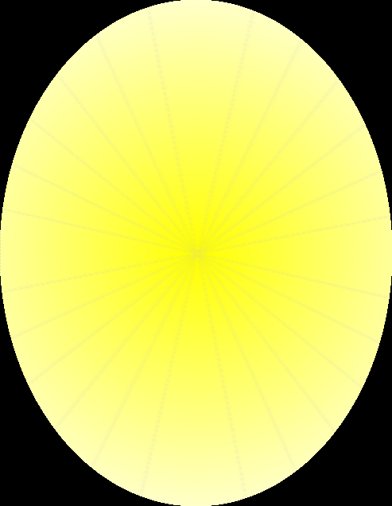
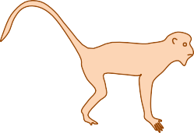
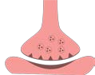
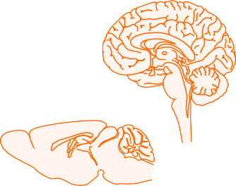
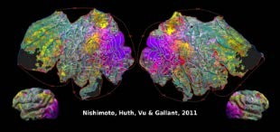
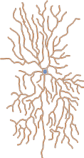
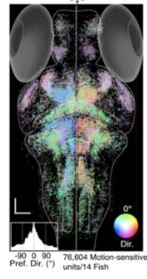

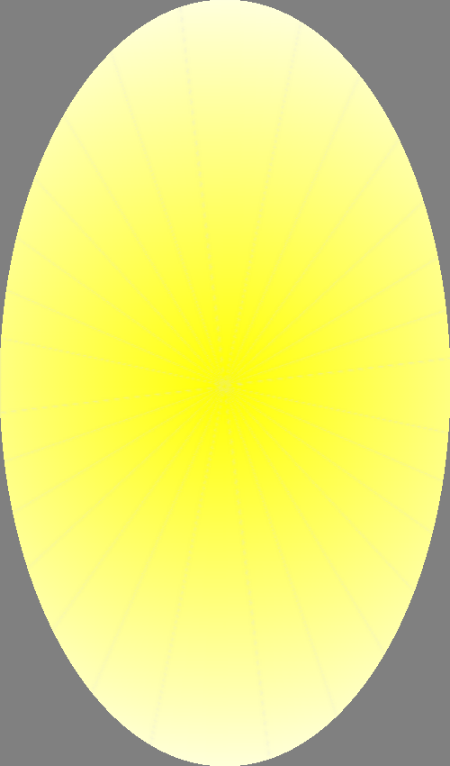
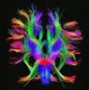
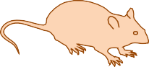


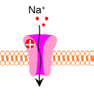
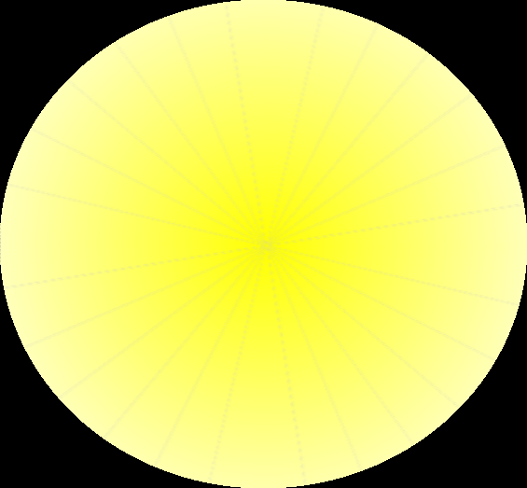
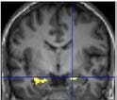
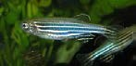
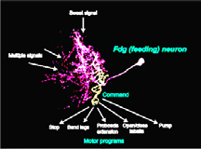
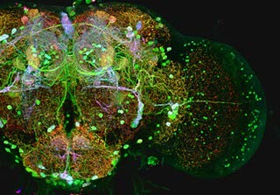
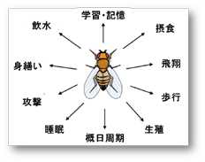


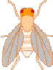


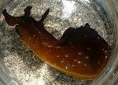
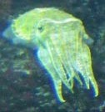







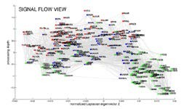



生物から俯瞰した脳機能
1400億ニューロン
分子 細胞 神経回路 器官 個体 集団
社会
脊椎動物
シナプス
Meso-Connectomic Methods
Macro-Connectomic Methods
60億ニューロン
機能的コネクトーム
脳情報デコーディング
1億ニューロン
ニューロン
社会行動・心の健康のバイオマーカー
構造的・機能的
マクロ・コネクトーム
節足動物
チャネル
軟体動物
15万ニューロン （ショウジョウバエ）
コマンド・ニューロン
構造的・機能的コネクトーム
Micro-Connectomic Methods
構造的・機能的・マイクロ・コネクトーム
データ駆動型研究
脳情報-行動DB
線形動物
Bioinspired Circuit/architecture/device
バイオマーカー
302ニューロン
（線虫）
脳encode/decodeモデル
（出典）NICT資料を編集して掲載
15
コネクトーム(connectome）：神経系のすべてのニューロンが接続することでできた神経回路の全体の意。

Slide 16
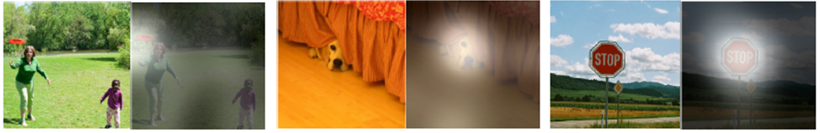
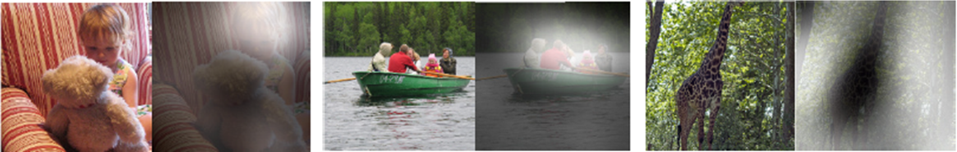
脳科学の研究成果は、既に人工知能に活かされている
画像認識に脳科学で「Attention」と呼ばれる、脳の処理を学んだ結果が反映されている。
脳は全ての入力情報を平等に扱わない。自分にとって大切な入力を優先的に処理し、そうでないものの処理を犠牲にする仕組みが「Attention」である。
（出典）Show, Attend and Tell: Neural Image Caption Generation with Visual Attention https://arxiv.org/pdf/1502.03044.pdf
画像処理のアルゴリズムCNN (Convolutional Neural Network)は、画像の入力ピクセルを全て平等に処理していた。脳と目の仕組みを模倣して、ステップごとに入力画像の一部を取り出し、ネットワーク内の表象を更新し、次の場所のサンプリングする、というアルゴリズムを開発。既存のCNNよりもより高い物体認識のスコアを出すだけでなく、効率的な計算によって計算コストも大幅に削減。
16
Notes:
Attention（注意）CNN (Convolutional Neural Network)

Slide 17
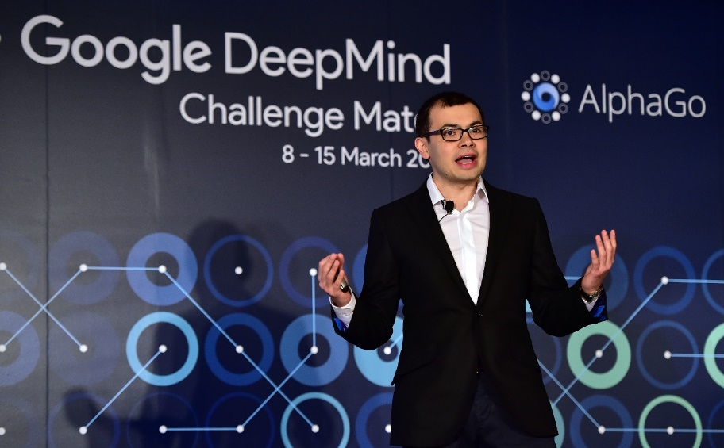
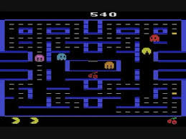
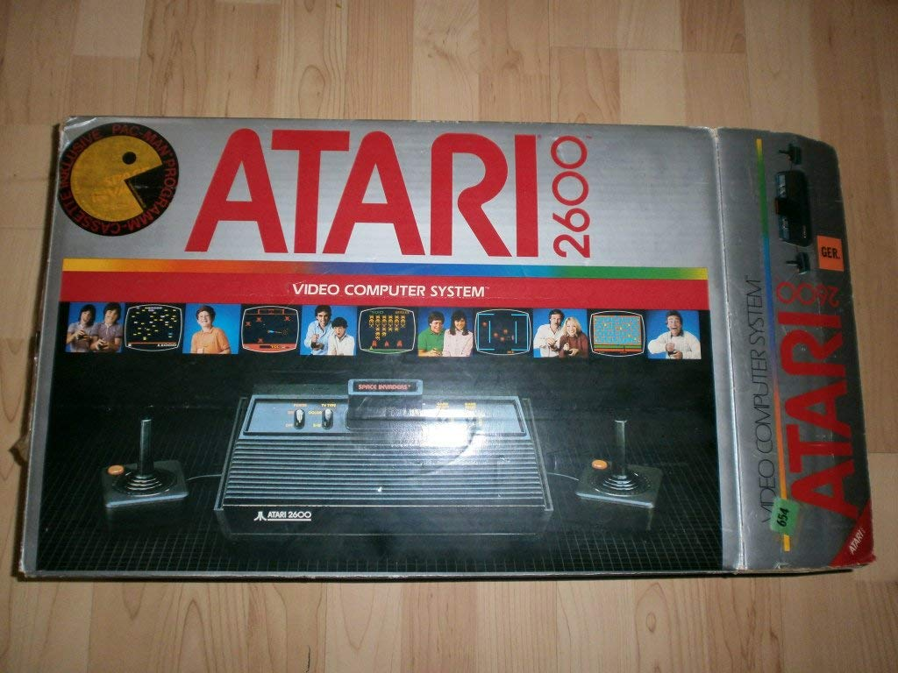
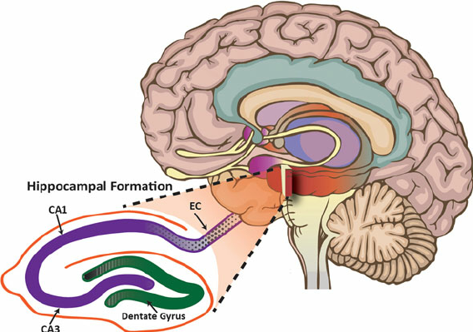
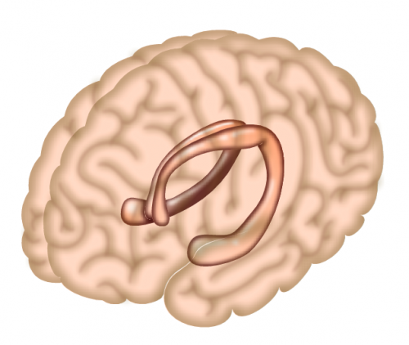
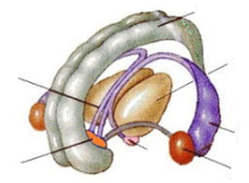
海馬：エピソード記憶
「海馬」研究家：Demis Hassabis
Atari 2600
Hippocampus
Episodic Memory
DQN＝深層学習+強化学習
Deep Q-Network
Deep Learning
Reinforcement Learning
Google DeepMindが、エピソード記憶を適用し、圧倒的な学習能力を得ることを短期で可能とした！それが「DQN」である！！
Humanlevel control through deep reinforcement learning. Nature（2015） 518, 529–533.
（出典）Nicovideo.jp
（出典）Google
記憶に関わる神経回路はPapez回路と呼ばれている。帯状回が興奮する事で海馬 → 海馬采・脳弓 → 乳頭体（乳頭体視床路を通る）→ 視床前核 → 帯状回 → 海馬傍回 → 海馬体を結ぶ経路で持続的に興奮する事で情動が生まれ記憶に関与する事が知られている。(パペッツ回路）情動・本能などに関与するほか、恐怖・攻撃・性行動・快楽反応にも関与。
★エピソード記憶（Episodic Memory）は、one-shot encodingとも呼ばれ、たった一度の出来事、経験で、前後の文脈を踏まえた形で一瞬で記憶し、後で思い出し追体験が出来る長期の記憶。
大脳辺縁系
limbic system
帯状回
視床
脳弓
CA2
海馬
脳内GPS
海馬
CA3
（出典）
https://www.researchgate.net/figure/Hippocampus-and-associated-structures_fig1_257885087
中隔核
偏桃体
（出典）https://medicalxpress.com/news/2015-10-role-hippocampus-memory.html
17
http://www.akira3132.info/limbic_system.html
Notes:
エピソード記憶を有効に人工知能に取り組んだ例が、DQN (Deep Q-Network)です。DeepMind発のブレイクスルーを起こした人工知能で、特徴となっているのは深層学習（Deep Learning） + 強化学習（Reinforcement Learning）という組み合わせです。Atari 2600 video gamesというインベーダーなどの古典的なビデオゲームを、画像のピクセル情報のみをインプットに0から学習していき、人間を越えるパフォーマンスを出した話 (⁵Mnih et al., 2015)は有名ですが、そのパフォーマンスの1つのカギは、"experience-replay"という、ネットワークがトレーニングデータの一部を保管し、オフラインで繰り返し再生することで、過去の成功と失敗を学びなおす仕組みにあります。この仕組みにより、人工知能はデータをより効率的に使い、学習することができます。この記憶を繰り返し再生する仕組みは、人間の場合睡眠中に特に起きます。
人の場合、脳の中で記憶が繰り返し再生されることで長期にわたって保存されるのですが、もちろんその利点はEpisodic control（エピソード的コントロール）にあります。要は、新しい状況を目の前にしたとき、過去の似た状況を参照し、次の行動の手掛かりにすることです。DQNは「エピソード記憶」を持っているので、例えば取り組んでいるビデオゲームで新しい場面に直面した時、過去の似た状況を参照し、次の一手を選択することができます。
具体的には、トレーニングの中で経験してきた場面 (states)と、その場面で可能な行動 (action)を取った時に対応する最大の報酬値 (Q-value)を、記憶としてDQNは持っています。新しい場面に直面した時、過去の近い場面 (k-means)で可能な行動の選択肢それぞれのQ-valueを計算し、最も利益の大きいと思われる行動をします。DQNが示したように、こうしたエピソード記憶的なものを持つ人工知能には、既存の人工知能をはるかに超えたパフォーマンスが期待できます。

Slide 18

2
脳 を探る、操る
18

Slide 19
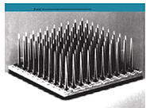
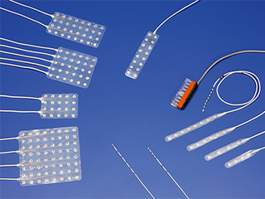
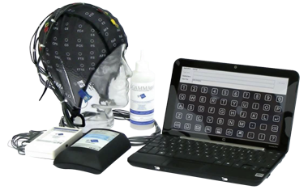
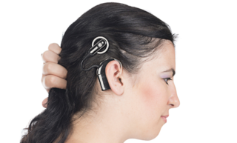
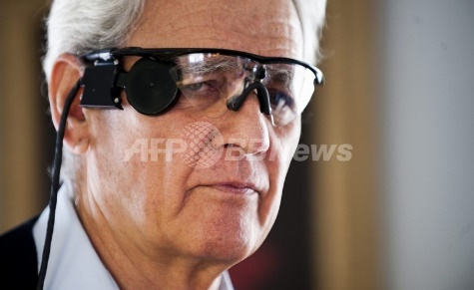
脳と機械を繋ぐ~BMI
（出典）臨床神経 2013;53:962-965 「BMIの神経疾患治療への応用」Tabel１を改変
分類 |  | 概要 と 事例 | 手術要否
出力型BMI | 侵襲 | 頭蓋内脳波でロボットやコンピュータを操作 【事例】 2002年、米ブラウン大学J. Donoghue教授が脳内刺入針電極による慢性臨床試験を実施。 脳表シート電極を使用（大阪大学、ピッツバーグ大学） | 必要
 | 非侵襲 | 頭皮脳波、誘発電位で文字やメッセージを選択 【事例】 ItendiX P300 speller（ジーマンテック社） ニューロコミュニケーター（産業技術総合研究所） マクトス(株式会社テクノスジャパン） | 不要
入力型BMI | 侵襲 | ★マイクの音を電気信号に変えて脳に入力→人工内耳 【実用化】聴性インプラント:Cochlear（豪州）、Med-EL（墺太利）、 Advanced Bionics AG（独） ★カメラの画像を電気信号に変えて脳に入力→人工網膜 【開発～実用化】Second Sight（米国）、Nano-Retina（イスラエル）、Retina Implant（独） | 必要
J. Donoghue教授が脳内刺入針電極
脳表シート電極
脳皮脳波制御装置
人工内耳
人工網膜 Argus Ⅱ
ブラウン大学
日本光電
Miyuki Giken
www.看護師転職企業.jpn.com
19
AFP/Jim WATSON
Notes:
BMIの概念は、1960年に心理学者でありコンピューターサイエンティストである、JCR Lickliderが「Man-Computer Symbiosis」で提唱したものがはじめと言われますが、一般的にヒトと機械を直結する技術は、大きく「神経調節（Neural Modulation）」と「神経補綴（Neural Prosthesis）」に分類され、これらに伴う技術が広義のBMIであるとされています。
もっとも古い神経調節は、紀元前にシビレエイの電気を脳に用いて痛みを取るというものがありますが、学術領域ではDBS（Deep Brain Stimulation：深部脳刺激）やTMS（Transcranial magnetic stimulation：経頭蓋磁気刺激法）の領域が20世紀から盛り上がりました。
現在主に行われているDBSの適応例としては、図のように脳に電極を差し込んで電流を流し脳の機能を調節するというものです。脳に電極を差し込むなど何か不気味なもののように聞こえますが、実際にヒトへの適応は広がりをみせています。例を挙げると、現在世界中で約150,000人のパーキンソン病を中心とした患者さんがこの治療を受けています。脳の異常な部分に電気を直接流す、というわけです。脳に直接干渉するという行為は思ったより特殊ではないことがわかりますね。
しかし、直接脳へ電極差し込む従来型DBSの方法は人体への侵襲が高いことに加え、瘢痕化（脳の組織が免疫により凝り固まる）により効果が長続きしないなどの問題を抱えています。
そこでMITのEd Boydenをはじめとするチームは、脳に直接埋め込む必要のないDBSの仕組みを開発しました。頭蓋骨の外から脳内を刺激するという画期的なデザインです。

Slide 20
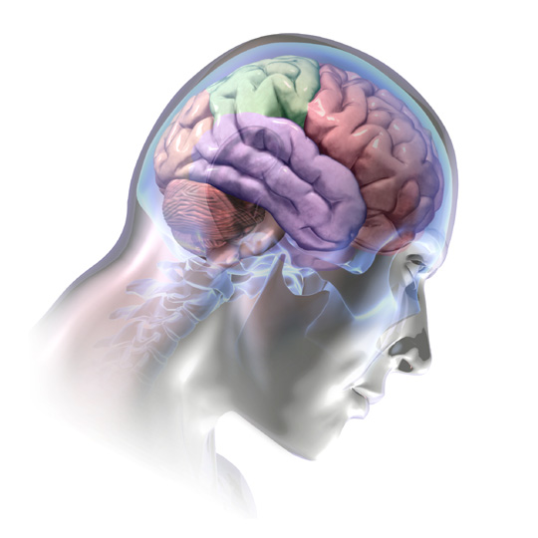
脳を探る＆操る
侵襲
侵襲
Brain
脳を制御する
刺激を与える
★直接皮質刺激（ECS）
★脳深部刺激（DBS）
★人工内耳
★人口網膜
★埋込電極
（剣山、マクロアレイ）
★皮質脳波（ECoG）
★深部電極
仕組みを知る
脳を読み取る
Input
Output
★経頭蓋直流電気刺激
（tDCS）
★経頭蓋交流電気刺激 （tACS）
★経頭蓋磁気刺激
（TMS）
★ニューロフィードバック
★デコーデットニューロフィードバック
★バイオフィードバック
★脳波（EEG）
★脳磁波（MEG）
★陽電子断層撮影
（PET）
★機能的磁気共鳴画像
（fMRI）
★近赤外分光計測（NIRS）
★拡散テンソル画像（DTI）
★磁気共鳴分光法（MRS）
非侵襲
非侵襲
20

Slide 21


脳を探る・・・読み取る
脳を探ると言うことは・・・・・
ヒトの精神活動などにより、①ニューロンの活動が活発になる。（神経活動）ニューロンが活動するにはエネルギーとしてアデノシン三リン酸 (Adenosine triphosphate:ATP) が必要。ATPの産出には、酸素によって糖 (グルコース) を解糖するので、②代謝活動が行なわれる。酸素とグルコースを脳内に供給するために③局所脳血流が増大する。
CBV：cerebral blood volume、CBF：cerebral blood flow、ATP：adenosine triphosphate.
（出典）神経科学より転載
21

Slide 22
脳を探る
侵襲
Brain
★埋込電極
（剣山、マクロアレイ）
★皮質脳波（ECoG）
★深部電極
仕組みを知る
脳を読み取る
Output
★脳波（EEG）
★脳磁波（MEG）
★陽電子断層撮影
（PET）
★機能的磁気共鳴画像
（fMRI）
★近赤外分光計測（NIRS）
★拡散テンソル画像（DTI）
★磁気共鳴分光法（MRS）
（出典）NIH
非侵襲
22

Slide 23







脳を探る技術
技術 | 概要
①陽電子断層撮影 Positron Emission Tomography (PET) | 電子の反粒子である陽電子の性質を利用したコンピューター断層撮影技術。CTやMRIが主に組織の形態を観察するための検査法であるのに対し、PETは脳など生体の機能を観察する検査法。
②機能的磁気共鳴画像 functional Magnetic Resonance Imaging（fMRI） | fMRIは、神経活動そのものではなく、神経活動におけるエネルギー代謝に伴う現象を計測する。代表的なものに、酸素を運び終わったヘモグロビンを観測するBOLD（Blood Oxygenation Level Dependent）がある。
③近赤外分光計測 Near Infrared Spectroscopy（NIRS） | 近赤外分光法は、無侵襲脳機能マッピング法であり，脳を透過した近赤外光の光量変化から、神経活動に依存して変化するヘモグロビン濃度変化量を計測する方法。
④脳波 Electroencephalography（EEG） | 脳波は、神経細胞からなる大脳皮質の表面近くに位置する多数の樹状突起に生じたシナプス電位などの電位変動を頭皮上から誘導し増幅したもの。
⑤脳磁波 Magnetoencephalography（MEG) | 脳の電気的な活動によって生じる磁場を超伝導量子干渉計 (SQUID:Superconducting Quantum. Interference Device) と呼ばれる非常に感度の高いデバイスを用いて計測するイメージング技術。
⑥拡散テンソル画像 Diffusion Tensor Image（DTI） | 神経線維の密な脳白質で周囲の水分子の動きが制限されることを利用し、神経線維の走行の乱れを鋭敏に検出し画像化する技術。MRIの応用技術。
⑦磁気共鳴分光法 Magnetic Resonance Spectroscopy (MRS) | 強い磁場の中においた試料に電磁波を照射し、試料中の原子核がその特性に基づいて吸収する周波数や、吸収ピーク強度を記録する技術。
①
②
③
↓NEUROSPEC AG
④
↓日本バイナリー
⑤
↓西新潟中央病院
⑥
⑦
↓秋田産学官
↑つくば画像センター
↑オックスフォード大学
↓THE LANSET
Copyright © 2010 Tom Barrick, Chris Clark, SGHMS/Science Photo Library
23

Slide 24
脳を探る技術
非侵襲的脳計測技術の比較
参考
 | PET 陽電子断層撮影 | fMRI 機能的磁気共鳴画像 | NIRS 近赤外分光計測 | EEG 脳波 | MEG 脳磁波
得られる情報 | 血液動態 代謝 神経伝達機能 | 神経活動に伴う血液動態 代謝 | 神経活動に伴う血液動態 | 神経活動 （電位） | 神経活動 （磁場）
空間分解能 （mm） | 4-5 | 1-4 | 30 | 10 | 2-5
時間分解能 | 5 min | 2-5 s | 2-5 s | 数ms | 数ms
被験者の拘束性 | 大 | 大 | 小 | 中 | 大
良い点 | 高感度 定量性 | 高空間分解能 | 低拘束性 | 低コスト | 高時間分解能
弱い点 | 放射性物質の 使用 （陽電子物質） | 低感度 | 実効光路長不明 | 低空間分解能 | 深部での 低空間分解能
（出典）「理学療法学」第43巻 第5号 429～435頁（2016年）「機能的磁気共鳴画像を用いた脳機能計測方法とその応用」
https://www.jstage.jst.go.jp/article/rigaku/43/5/43_43-5kikaku_Kaneko_Fuminari/_pdf
24

Slide 25


PET
Positron Emission Tomography
原子核は陽子と中性子から構成される。ある種の同位体では、不釣り合いに陽子が多いと、中性子に変化し、その際、余った＋の電荷、陽電子(positron)が放出される。この陽電子は非常に不安定で、周りにある陰電子（普通の電子）と衝突して消失する。この時、消滅放射線のエネルギーを丁度180°の方向に2本出す。この対向する2つのエネルギー検出器し、位置を特定（計測）する。
¹¹C
¹³N
¹⁵O
¹⁸F
陽電子は電子の反粒子
・・・・・対消滅する
英理論物理学者 ポール・ディラック
（出典）
http://www.riken.jp/pr/press/2017/20170215_2/
（出典）https://medical-checkup.biz/archives/1239
25

Slide 26


fMRI
functional Magnetic Resonance Imaging
「神経活動はその部位の血流変化に現れる」刺激により神経活動が活発化すると、ニューロンによる酸素消費が増し、必要な酸素を供給するためにその部分の血流が増える。即ち、その部位の酸素化ヘモグロビンの量が増える。
酸素化ヘモグロビンの量が増えると、MRI信号が増える。この信号を Blood oxygen level dependent (BOLD) signal (Ogawa et al.) とよびこの信号をモニターすることで、脳の活動部位が推定できる。この方法を functional MRI（fMRI） という。
26
（出典）GE HP

Slide 27




NIRS Near Infrared Spectroscopy
★NIRSは、脳の一番外側、大脳新皮質の神経活動にともなって生じる血流動態を調べる。大脳新皮質は社会性や言語など高度な情報処理を司る領域。頭部に付けた装置から近赤外光（780nm～3μm）を当て、脳内に流れる血液の量の変化を調べる。
★NIRSは、脳が情報処理を行うと、酸素や栄養を運ぶため、局所的に血流が増加する。酸素を運ぶヘモグロビンを酸素化ヘモグロビン（oxy-Hb）、酸素を運び終えたヘモグロビンを脱酸素化ヘモグロビン（deoxy-Hb）と言い、頭皮下2～3cmまでの生体内を散乱しながら通過した近赤外光で脳活動を測定する。
★近赤外線の吸収は、oxy-Hbとdeoxy-Hbでは異なるたま、2波長以上で同時に計測するとoxy-Hbとdeoxy-Hbそれぞれの濃度が算出できる。
（出典）https://kaden.watch.impress.co.jp/cda/word/2008/11/21/3196.html
島津製作所HP
http://www.kri.sfc.keio.ac.jp/kris-yp/cgi/view_page.cgi?research_id=114
島津製作所HP
慶應大学SFC
27

Slide 28



脳波
1924年ハンス・ベルガーによってヒトの脳での電気現象として脳波が発見されたが、最近、脳波が再び注目を集めている。30Hz以上の高周波成分の研究はてんかんや脳神経の異常活動の研究に利用され、また0.5Hz以下の低周波数成分についても脳神経の興奮性の研究に利用が始まった。
また、知覚や意識に関するγ帯域（26Hz―70Hz）の研究も進められている。
パーキンソン病では、身体の動きが損なわれるにつれ、ベータ波が増加し始める。
アルツハイマー病では、
ガンマ波の減少が観られる。
（出典）H. MARZBANI, H. R. MARATEB & M. MANSOURIAN BASIC CLIN. NEUROSCI. 7, 143–158 (2016)
集中
睡眠
座禅
瞑想
リラックス
レム睡眠
https://middle-edge.jp/articles/I0003038
28

Slide 29



脳磁波
Magnetoencephalography
MEGは、脳内の電気活動に伴って発生する磁場活動を記録する。脳波と本質的に同一現象を異なった方法で測定するもの。
大脳皮質錐体細胞の尖頂樹状突起のある部分が興奮して脱分極が生じると、細胞外及び細胞内に電流が流れる。この細胞外電流を記録したものが脳波であり、細胞内電流を取り巻くように生じる磁場を記録するのがMEG。
現在、MEG装置は大型で拘束が強いが、現在は、小型化の研究開発が進められている。
トンネル磁気抵抗効果を利用するとウェアラブルのMEG装置が実現できる。TMR素子と言うナノｍの非常に薄い絶縁体を２枚の強磁性体の電極で挟んだ素子を利用する。この素子は、ハードディスクの読出ヘッド、高密度不揮発性磁気メモリ（MRAM）で使われ商用化されている。
頭は完全に固定され、動かすことが出来ない。
拘束性が強い。
極微小の脳磁気を検知するために外部環境から完全に隔離する為、液体ヘリウム（-270℃）の極低温に冷やす必要がある。
（出典）https://cinet.jp/english/research/facilities.html
https://youtu.be/QixTsqn7RBE
29

Slide 30


拡散テンソル画像
diffusion tensor image
★超急性期脳梗塞が直接描出可能★
DTI解析は、錐体路、感覚路、視放線などの神経線維の走行と病変部位との位置関係が観察可能で、治療計画や術前シミュレーション、治療後のフォローアップなどに有用。
DTI解析ソフトウェアはフリーもあるが、AZE社のDTI解析ソフトが臨床現場では使い勝手が良いとのこと。
AZE社のDTIソフトでのインタラクティブファイバー処理
Human connectome
http://outlook.wustl.edu/2013/jun/human-connectome-project
http://ec2-54-248-216-10.ap-northeast-1.compute.amazonaws.com/ad/suite/aze/jisedai/130
30

Slide 31
脳を操る
侵襲
Brain
脳を制御する
刺激を与える
★直接皮質刺激（ECS）
★脳深部刺激（DBS）
★人工内耳
★人口網膜
Input
★経頭蓋直流電気刺激
（tDCS）
★経頭蓋交流電気刺激 （tACS）
★経頭蓋磁気刺激
（TMS）
★ニューロフィードバック
★デコーデットニューロフィードバック
★バイオフィードバック
非侵襲
31

Slide 32







脳に刺激を与える技術
技術 | 概要
①脳深部刺激 Deep Brain Stimulation（DBS） | 脳深部刺激は、機能異常をきたしている中枢神経系疾患（パーキンソン病、振戦、ジストニアなど）に対して、脳内に深部電極を留置し、標的部位を電気刺激することにより、異常な神経活動を制御する治療法。
②経頭蓋直流電気刺激 transcranial Direct Current Stimulation（tDCS） | 頭に1～2mA程度の弱い直流電流を5～30分程度、通電すことで脳神経単位の活動を変化させることが可能で、脳卒中回復、うつ病、片頭痛、あるいは学習能力の向上などに応用されている。
③経頭蓋交流電気刺激 transcranial Alternating Current Stimulation (tACS) | 頭に交流電流を通電することで、脳神経単位の活動を変化させる。直流とことなり交流は周波数を自在に変えることが可能で、記憶力の向上などで利用されている。
④経頭蓋磁気刺激 Transcranial magnetic stimulation (TMS) | 直径5〜10cm 程度のコイルに瞬間的（約0.1ms）に最大2000A程度の電流を流すことで変動磁場を生じさせる。この際、脳内でこの変動磁場を打ち消す渦電流が生じ，神経細胞を興奮させる。
⑤ニューロフィードバック Neurofeedback | ニューロフィードバック(neurofeedback)は、自身が脳波をモニタリングしながら、脳活動をコントロールすることによって、知的機能や注意行動を改善させることを目的して利用されている。
⑥デコーデッド・ニューロフィードバック Decoded Neurofeedback | デコーデッド・ニューロフィードバック(Decoded Neurofeedback）は、機能的磁気共鳴画像法（fMRI）のデータから脳内情報を解読し、それを短時間で脳に報酬としてフィードバックして、特定の空間的脳活動パターンを誘起する方法。
⑦バイオ・フィードバック BioFeedback | 意識にのぼらない生体情報を工学的な手段によって意識上にフィードバックすることで、体内状態を意識的に調節することを可能とする技術がバイオフィードバック（BioFeedback）。
Medtronic
②
Foc
③
脳情報通信融合研究センター
④
NBT® Nexstim
⑤
Versus
⑥
⑦
①
日本神経科学
Amazon
http://www.foc.us/
http://www.medicalexpo.com/ja/prod/nexstim/product-83636-545013.html
https://getversus.com/
https://www.jnss.org/120921-04/
https://www.amazon.co.jp/zcspe-%E3%83%90%E3%82%A4%E3%82%AA%E3%83%95%E3%82%A3%E3%83%BC%E3%83%89%E3%83%90%E3%83%83%E3%82%AF%E8%B5%A4%E5%A4%96%E7%B7%9A%E3%82%A4%E3%83%B3%E3%83%86%E3%83%AA%E3%82%B8%E3%82%A7%E3%83%B3%E3%83%88%E3%81%AA%E6%89%8B%E9%A6%96%E3%82%A2%E3%83%B3%E3%83%81%E5%81%9C%E6%AD%A2Snore-Gone-Snore-Stopper/dp/B01LXFG8YV
32
https://cinet.jp/japanese/research/facilities.html

Slide 33


深部脳刺激（DBS）
Deep Brain Stimulation
脳疾患の治癒を目指す手法として、古典的な手術法は、脳内で過剰に興奮している部分を針で特定し、電気でその部位を凝固するという手術。重症な振戦、固縮、ジスキネジアに対しては、大脳基底部の視床や淡蒼球の「凝固術」が行われてきたが、この方法は、誤った部位を凝固してしまうと取り返しのつかない後遺症が残る可能性があり、また非可逆的であり今は余り用いられない。
(出典）Medtronic社HP
（出典）神経内科医に必要な脳深部刺激療法に関する最新知識から転載
33
Notes:
パーキンソン病に対するDBSは、十分な薬物治療を行っても著明なwearing-off現象や、ジスキネジアがコントロールできない症例、薬剤の副作用のために薬物治療が困難な症例、薬剤治療抵抗性の振戦（手足の震え）に対して適応となる。
Wearing-off現象に対する効果としては、L-dopaに対する反応性がどれだけ保たれているかが最も重要な要素です。一般には若年者で、L-dopaに対する反応が良い人ほど、良好な手術成績が期待されます。年齢は70歳未満がよいとする意見がありますが、高齢者においてもL-dopaに対する反応性がよければDBSの成績もよいので、手術合併症のリスクを個々の患者さんで評価し、慎重に手術適応を行っております。著しい認知機能低下や精神疾患を合併した人では適応除外。
*1：wearing-off現象：薬の持続時間が短くなり、薬の効果が切れてくると症状が悪くなる現象。
*2：ジスキネジア：長期によるL-ドーパ製剤に服用により、起こる不随意運動の総称で自分の意思に関わりなく動いてしまう症状。
*3：L-dopa：パーキンソン病で不足するドーパミンを補充目的とした前駆物質。

Slide 34


経頭蓋磁気刺激と電気（直流・交流）刺激
★経頭蓋刺激の原理
TMS（左）は頭皮上に置いたコイルに電流が瞬間的に流れることで変動磁場が生じ、それを打ち消す反対向きの渦電流が生体内に生じる。一方、経頭蓋電流刺激（TES）では刺激電極間に電流が流れる。TMS（頭蓋に平行）とTES（頭蓋に垂直方向）では、電流の向きの差により運動誘発電位など生体内の応答に影響を及ぼす。
経頭蓋直流電気刺激（tDCS）を実施。前頭前皮質を刺激したうえで連想的学習に基づく課題を行わせた。結果は、学習能力40％向上と言う画期的効果。
開発したのは、米カリフォルニア州HRLラボラトリーズ（HRL Laboratories）、ニューヨークのソテリックス・メディカル（Soterix Medical）、加モントリーオルのマギル大学の研究者。
経頭蓋直流刺激
https://www.cell.com/current-biology/fulltext/S0960-9822(17)31185-5
34

Slide 35


ポケモンショック
1997年12月16日火曜日の18:51:35、第38話『でんのうせんしポリゴン』での劇中、サトシ達一行が電脳世界で悪さをしているロケット団をこらしめ、ポリゴンに乗って脱出しようとしているシーンでのことです。
そのシーンでは電脳世界に撒かれたワクチンが戦闘機となってサトシ達に襲い掛かります。
そして、戦闘機から放たれたミサイルを電気ネズミが迎撃するというものだったのですが…
その際に行われた演出がポケモンショックの契機となったのです。
それは赤と青の光の点滅が交互に映し出されるというもの。
ここで行われた演出はフリッカー、俗に言う「パカパカ」という手法で、
1～2コマ程度で画面を切り替え、背景色を激しく点滅させてスピード感を出します。
（出典）なんだろうこれ Blog
http://nannkore.blog56.fc2.com/blog-entry-121.html
https://twitter.com/hashtag/%E3%81%A7%E3%82%93%E3%81%AE%E3%81%86%E3%81%9B%E3%82%93%E3%81%97%E3%83%9D%E3%83%AA%E3%82%B4%E3%83%B3
https://twitter.com/hashtag/%E3%83%9D%E3%82%B1%E3%83%A2%E3%83%B3%E3%82%B7%E3%83%A7%E3%83%83%E3%82%AF20%E5%91%A8%E5%B9%B4
35

Slide 36
3
脳情報技術の適用分野
36

Slide 37

パーキンソン病と深部脳刺激（DBS）
Parkinson
パーキンソン病は、身体の動きに対して指令を出す脳の中の神経伝達物質（ドーパミン）の減少によりおこる病気。①手足がふるえる（振戦）、②動きが遅くなる（無動）、③筋肉が硬くなる（固縮）、④体のバランスが悪くなる（姿勢反射障害）、といった症状が現れる。治療の一つに脳深部刺激療法（視床下核刺激術、淡蒼球刺激術、視床刺激術）があり、現在は視床下核刺激術が主流。
リード
延長リード
視床下核
淡蒼球内節
視床VIM
完全埋設型神経刺激装置
Implantable Pulse Generator：IPG
（出典）https://image.jimcdn.com/app/cms/image/transf/dimension=475x1024:format=jpg/path/s0831b24a8470816c/image/if89259915822e14d/version/1515723562/image.jpg
（出典）神経内科医に必要な脳深部刺激療法に関する最新知識から転載
37
Notes:
パーキンソン病の基本薬であるレボドパは作用時間が短いため、2～3時間後には薬効がすり切れるように無くなるウェアリング・オフ（wearing-off）現象が現れます。さらにレボドパにおける血中濃度のピークが高くなると、身体が勝手に動く不随意運動（ジスキネジア）が現れます。DBSは持続的に神経の活動をコントロールすることにより、このような症状を軽減します。
パーキンソン病に対するDBSは、十分な薬物治療を行っても著明なwearing-off現象や、ジスキネジアがコントロールできない症例、薬剤の副作用のために薬物治療が困難な症例、薬剤治療抵抗性の振戦（手足の震え）に対して適応となる。
Wearing-off現象に対する効果としては、L-dopaに対する反応性がどれだけ保たれているかが最も重要な要素です。一般には若年者で、L-dopaに対する反応が良い人ほど、良好な手術成績が期待されます。年齢は70歳未満がよいとする意見がありますが、高齢者においてもL-dopaに対する反応性がよければDBSの成績もよいので、手術合併症のリスクを個々の患者さんで評価し、慎重に手術適応を行っております。著しい認知機能低下や精神疾患を合併した人では適応除外。
*1：wearing-off現象：薬の持続時間が短くなり、薬の効果が切れてくると症状が悪くなる現象。
*2：ジスキネジア：長期によるL-ドーパ製剤に服用により、起こる不随意運動の総称で自分の意思に関わりなく動いてしまう症状。
*3：L-dopa：パーキンソン病で不足するドーパミンを補充目的とした前駆物質。

Slide 38


パーキンソン病の脳刺激部位
★DBSのターゲットは、視床下核（STN：subthalamic nucleus）と淡蒼球内節（GPi：internal segment of globus pallidus）、視床VIM（内側腹側核：nucleus ventralis intermedius：Vim）の3カ所。
★大脳基底核
線条体
大脳皮質
尾状核
髄質（白室）
線条体
被殻
脳梁
脳室
淡蒼球
（外節）
視床
①前核
②外側腹側核
③内側腹側核
淡蒼球
（内節）
脳下垂体
視床
（視床VIM）
マイネルト基底核
扁桃体
海馬
赤核
視床下核
偏桃体
腹側被蓋野
黒質
DBSは、大脳基底核と言う脳深部を刺激する。
（出典）http://www.akira3132.info/basal_ganglia.htmlを一部編集
38
Notes:
DBSのターゲットになるのは視床VIM、視床下核（STN）、淡蒼球（GPi）の3カ所です。その他の部位をターゲットとすることもありますが、まだ一般的ではありません。
それぞれのターゲットによって改善される症状が少し異なります。視床VIMは特に振戦に効果があるため、振戦が著しく強い症例で選択されることがあります。
振戦以外の運動症状で困っているときは、淡蒼球か視床下核がターゲットになります。淡蒼球のDBSはオフ時の振戦、固縮、無動に効果が期待でき、刺激の直接効果によりジスキネジアを抑えることができます。視床下核のDBSも、オフ時の振戦、固縮、無動に効果が期待できることに加え、薬を減らすこともできるので、結果としてジスキネジアにも効果的です。

Slide 39

DBSの精神疾患への適用
★超難治性の強迫性障害（obsessive-compulsive disorder：OCD）は重症例では消耗状態をもたらす。患者は、自分の意思に反して、不合理な考えやイメージが頭に繰り返し浮かんできて、それを振り払おうと同じ行動を繰り返す病気。症状としては、抑えようとしても抑えられない強迫観念から、くたくたになるまで周囲を清掃する、あるいはシャワーを浴び続けるといった行動を何時間も繰り返す。
★強迫性障害のターゲットは、視床下核、側坐核、腹側線条体（ventral striatum:VS）、下視床脚など。
★うつ病のターゲットは、帯状回梁下野（subgenual cingulate cortex:SCC）が最も多く、他に側坐核、内側前脳束、下視床脚などの臨床研究あり。うつ病の場合、反応した症状は、殆ど再発しないと言う特徴がある。
★難病のアルツハイマー（Alzheimer）型認知症のターゲットは、脳弓への刺激。脳弓は、当初、肥満に対する治療として試みられたが、肥満解消と共に記憶力の向上が観察された為、アルツハイマー病の患者に対して用いられるようになった。
★体軸症状やすくみ足の症状緩和のターゲットは、脚橋被蓋核（pedunculopontine nucleus:PPN）で、ワーキングメモリや言語流暢性が改善することが知られている。
39

Slide 40

脳の病（精神と神経）
主な精神疾患
主な神経疾患
神経発達障害
身体症状症
脳血管障害
奇形、周産期障害
自閉スペクトラム症など
転換性障害など
統合失調症
摂食障害
認知症
腫瘍、外傷
睡眠・覚醒障害
脳疾患
神経変性疾患
先天性代謝異常
双極性障害
うつ病
性別違和
脱髄性疾患
中毒性神経疾患
不安症
神経認知障害
感染性疾患
ビタミン欠乏性神経疾患
パニック症、社交不安症、恐怖症など
脅迫症
物質関連障害
抹消神経疾患
他臓器疾患に伴う神経疾患
アルコール、覚醒剤など
PTSD
パーソナリティ障害
機能性疾患
てんかん、ナルコレプシーなど
解離性障害
パラフィリア
筋疾患、脊椎・脊髄疾患
解離性同一性障害、解離性健忘など
40
（出典）理化学研究所「つながる脳」から転載

Slide 41
精神疾患・発達障害の診断＆治療の現状と 脳科学
★精神疾患の診断は、症候だけに依存し、脳科学による生物学的検査は存在しない。
★薬物依存や自閉症スペクトラム障害※（Autism Spectrum Disorder: ASD）に有効な薬物治療法は存在しない。
★うつ病に対する抗うつ薬の有効性は、患者の40％程度。50％以上の患者が再発。
★過去30年で精神医学分野で、ヒットした薬物の開発は皆無。
★精神疾患や発達障害の治療に、脳科学、システム神経科学（計算理論と人工知能技術）をどのように役立てるのか？
→fMRIニューロフィードバック治療、バイオマーカーなど
※ASDは以前は、アスペルガー症候群と呼ばれていた。
発達障害は、自閉症スペクトラム障害（ASD）、学習障害（LD）、注意欠陥／多動性障害（ADHD）の3つの障害の総称。自閉症スペクトラム障害は、その影響が人間関係にまで及ぶため、問題が複雑化しやすい障害で、原因は、脳の一部に生じた生まれつきの異常で、（1）社会性が伴わない、（2）コミュニケーションが極めて苦手、（3）想像力の欠如、などが現れる障害。
41

Slide 42

参考
精神神経薬の世界市場は、3兆4、653億円（2016年）
前年度比9.8%減(円ベース)
■2016年の精神神経薬の市場動向：
★米国市場が構成比 55.7%の 1兆 9、305 億円(177.11 億ドル)、欧州市場が25.8%の 8、940 億円(73.88 億ユーロ)、日本市場が18.5%の6,408億円。
★米国では、抗てんかん薬が「Lyrica」「Vimpat」などの成長により、市場規模が拡大。特に「Lyrica」については、後発品参入後も処方が拡大。抗精神病薬は、「Abilify」などが後発品の影響で売上減となる一方、「Invega」「Latuda」の成長により今後市場は拡大すると予測。
★欧州では、抗てんかん薬「Lyrica」、抗精神病薬「Abilify」などの大型薬が、後発品の浸食により売上が大幅に減少。2016年度の売上は、現地通貨ベースで、米国市場が1.1%、欧州市場が6.9%縮小。
★日本では、抗てんかん薬が2012年以降に相次いで新薬を上市しており、「イーケプラ」の著しい成長によって、同市場は拡大傾向にある。また、抗精神病薬市場は、2016年に「ジプレキサ」の後発品参入の影響で、同年以降は市場が縮小。
http://release.nikkei.co.jp/attach_file/0466355_01.jpg
http://release.nikkei.co.jp/attach_file/0466355_02.pdf
42

Slide 43

脳と機械を繋ぐ
信号処理
脳活動の
リアルタイム解析
ロボットウェアラブルのTWIICE
リアルタイム
遠隔測定
インターフェース
遠隔測定
受信機
視覚
フィードバック
触覚及び
固有受容
フィードバック
リアルタイム
多チャンネル
機械的アクチュエーター
その他のフィードバック
https://gunosy.com/articles/aRx8A
43

Slide 44


脳と機械を繋ぎ制御する
Targeted neurotechnology restores walking in humans with spinal cord injury
★脊髄損傷で下半身麻痺の患者、電気刺激で歩行に成功★
脊髄に重傷を負った3人の男性が、電気刺激による部分治療を受けて、数年ぶりに歩けるようになった。脊髄損傷は、運動機能の大幅な低下や完全な足の麻痺を引き起こす。患者は下肢と足に一連のセンサーを装着し、歩き始めるとセンサーが無線で電気刺激装置に信号を送る仕組みだ。
1週間も経たないうちにトレッドミルをやめて、電気刺激を受けながら地面を歩けるようになった。そして数カ月後、電気刺激をまったく受けずに歩く能力を回復した。
（出典）Nature volume 563, pages65–71 (2018)
画像クレジット: Jean-Baptiste Mignardot
https://www.technologyreview.jp/nl/why-ai-must-learn-to-dress-itself/
Nature volume 563, pages65–71 (2018)
Targeted neurotechnology restores walking in humans with spinal cord injury
44
Notes:
脊髄損傷は、重篤な運動障害あるいは脚の完全麻痺にさえつながる。
脊髄刺激による標的化ニューロテクノロジーについて報告する。この技術により、4年以上前に脊髄を損傷し、長期に及ぶ広範なリハビリテーションにもかかわらず永続的な運動障害や完全麻痺を示す複数の患者において、歩行の随意制御が可能になった。
リアルタイムのトリガー機能を持つ埋め込み型のパルス発生器を用いて、意図する動作にタイミングを合わせ、腰仙髄へ空間選択的な一連の刺激を送った。この時空間的刺激によって、1週間以内に、床上歩行において麻痺していた筋肉の適応制御が再確立された。運動能力は、リハビリテーションによって改善した。数か月後、被験者は麻痺していた筋肉の随意制御能を刺激なしでも取り戻し、時空間的刺激を受けている間は屋外での歩行や三輪自転車走行が可能になった。以上の結果は、神経学的な回復を改善し、脊髄損傷後の日常生活での動作を支えるための技術的枠組みを確立するものである。

Slide 45

ニューロマーケティング
neuromarketing
ニューロマーケティングとは、神経科学から得られた理論と手法を用いて、消費者の意思決定を理解しようとするマーケティング研究の分野。
45
（出典）NTTデータ経営研究所

Slide 46


本田技研
「車のフロントが顔に見える」
★バイクのフロントライトのデザインに脳科学の成果を活用。
人間の脳には、顔を認知するニューロン群（部位）があり、「顔のようなモノ」が目に入ると敏感に反応する。
ホンダは、バイクと正面衝突しそうな状況で、「顔を認識する脳の領域」が、危険を素早く察知するフロントデザインを採用すると事故を防げる可能性が高まるのでは？との仮説を立て、fMRIを利用して研究を始めた。様々な人間の様なデザインを、被験者に見せて、写真刺激を示している脳の状態を観察し、デザインを決めたと言う。
goo.gl/images/VpDzcY / goo.gl/images/n5q9x6
46
https://togetter.com/li/865636

Slide 47




サヴァン症候群
雨にけふる神島を見て紀伊の國の生みし南方熊楠を思ふ（昭和天皇）
サヴァン症候群（savant syndrome）は、後述する、自閉症など発達障害のある者のうち、ごく特定の分野に限って優れた能力を発揮する症状。原因は不明だが、男性が発症する例が多いと言う。
★素数と約数を瞬時に判断できる。
★航空写真を少し見ただけで、細部まで再現できる。
★書籍や電話帳、円周率、周期表などの暗唱。
★並外れた暗算をすることができる。
★語学の天才で数カ国語を自由に操る。
NHK・その時歴史が動いた(2004年7月21日放送)
「世界遺産 熊野の森を守れ ～南方熊楠・日本初の自然保護運動～」
レインマン（キム・ピーク）
熊楠は、江戸時代の百科事典である『和漢三才図会』を、8歳から記憶だけで筆写をし「和漢三才図会抜書」を作成した。
この他、江戸時代の国語辞典『節用集』、絵入りの百科事典『訓蒙図彙』、本草(博物学)書の『大和本草』、地理書『諸国名所図会』などの書物を筆写している。
ヒトラーは、提出された作戦計画書や軍需生産の文書類を、あたかも写真映像のように記憶し、記載の誤りを指摘したと言う。
江戸時代の百科事典
ダスティン・ホフマンとトム・クルーズ
47
Notes:
トム・クルーズとダスティン・ホフマン主演の『レインマン』。
キム・ピークは、重度の精神障碍者だったが、約1万2000冊の本を丸ごと暗記しており、どのページでも一言一句間違わずに、そらんじることが出来た！
キム・ピークの脳は、MRIのスキャン結果から、右脳と左脳をつなぐ脳梁が存在しなかったことが分かっている。
だから、左右のページを同時に読めたのだろうとの推測。

Slide 48


人工的にサヴァン症候群を引き起こす？
元AKB48の高橋みなみさんの絵
~彼女には、盗作疑惑もあるようだが・・・
★サヴァン症候群には、下記の3種類がある。
（１）後天性サヴァン（ Acquired Savant）
（２）自閉症サヴァン（ Autistic savant）
（３）アスペルガー症候群サヴァン（ Asperger‘s syndrome Savant）
★脳のMRIスキャニングにより、後天性サヴァンの多くが左脳にダメージを受けていた
ことが判明している。 特に「左前側頭皮質」と「左眼窩前頭皮質」に注目。
（出典）http://daisukeh.d.dooo.jp
サヴァン症候群は、
左側頭葉、及び左前頭葉の特定部位を刺激するとサヴァンを引き起こせる？
★経頭蓋磁気刺激（TMS）で機能を止める
★前頭側頭型認知症（FrontoTemporal Dementia：FTD）の患者は、サヴァンの能力が発現することが観察されている。
（1998年、カルフォルニア大学サンフランシスコ校：ブルース・ミラー博士）
ミラー博士によれば、左前側頭皮質と左眼窩前頭皮質の退化が、右半球の視覚系に対する抑制を減らしたことで、右脳が優勢となり、特異な能力を発揮（視覚的）したと推測。
FTDが治り始めると、サヴァンの特異な能力は無くなる、との観察結果。
左側頭葉と左前頭葉は、余計な記憶を定期的に削除する機能がるようだ・・・
48

Slide 49


eスポーツが変わる？
electronic sports
電子機器を用いて行う娯楽、競技、スポーツ全般を指す言葉で、コンピューターゲーム、ビデオゲームを使ったスポーツ競技のこと。複数人のプレイヤーで対戦するゲームを、「スポーツ」として解釈して「eスポーツ」と呼ぶ。
Eスポーツの競技人口は、世界1億人。2022年には23億ドルの規模に成長・・・・・
（出典）https://www.bauhutte.jp/bauhutte-life/e-sports/
（出典）https://www.bauhutte.jp/bauhutte-life/e-sports/
前述のニューロフィードバックやバイオフィードバックなど、脳情報科学の知見を応用し、アスリートの能力向上に使われている。
これを、eスポーツの選手の能力強化に使うのは、今後の適用分野としては、アリかと~
脳情報科学は、精神疾患の治療などに利用されつつあり、ゲームが人間の能力や学習効果を高めたりする可能性がある。
49

Slide 50

AIと協働してゲームをマスターする~形を変えて教育に？
古いビデオゲームで勝利するための「強化学習アルゴリズム」が提供された。新しいPythonライブラリーは、下記GitHUbから入手可能。
因みにゲーム・エミュレーターMAME用のライブラリー。
★Python library → https://github.com/M-J-Murray/MAMEToolkit/blob/master/README.md
50

Slide 51

他人の脳に直接「思考」を送る
米ワシントン大学と米カーネギーメロン大学の研究チームは9月23日、3人の脳をデバイスでつなぎ、直接意思疎通できるようにする「BrainNet」を開発。
脳波（EEG）
脳波（EEG）
経頭蓋磁気刺激（TMS）
BrainNet
テトリス Game
受信
送信
テトリス Game
送信
テトリス Game
送信
← フィードバック ←
2人の送信者の脳波をコンピュータが受け取り（Brain-Computer Interface, BCI）、コンピュータが受信者の脳へTMSを介して情報を伝達する（Computer-Brain Interface, CBI）。受信者の意思決定は脳波測定で送信者へフィードバックされる
51
（出典）Nature
Notes:
ワシントン大学の研究者らは、脳の電気活動の記録である脳波（EEG）計と、脳に情報を送ることのできる経頭蓋磁気刺激（TMS）装置を使うことで、3人の被験者が「脳同士のネットワーク」経由で、協力してテトリス風のゲームをプレイできることを実証。
脳の電気活動の記録である脳波（EEG）計と、脳に情報を送ることのできる経頭蓋磁気刺激（TMS）装置で構成。
2015年、シアトルにあるワシントン大学のアンドレア・ストッコ助教授と同僚らが、このツールを使って、「脳同士のインターフェイス」で2人の人間をつなげた。そして2人に20の質問ゲームをしてもらった。
複数の人間を脳同士の対話に参加させることが、次なる段階となるのは明らかだろう。そして先日、ストッコ助教授らは世界初の「脳同士のネットワーク」を使ってそれを実現したと発表した。同助教授らが「ブレインネット（BrainNet）」と呼ぶネットワークを使うと、少人数のグループでテトリス風の共同ゲームをプレイできる。「この研究は、接続された脳の『ソーシャル・ネットワーク』を使うことで、協力して問題を解決できる脳同士のインターフェイスの可能性を向上させるものです」。
ブレインネットを支える技術は比較的単純なものだ。脳波計で脳の電気活動を測定する。脳波計は、頭蓋の上に置かれ、脳の電気活動を検出できる複数の電極で構成されている。
鍵となるアイデアは、人間は脳から出る信号を比較的容易に変えられるということだ。たとえば、脳の信号は外部信号と簡単に同調する。したがって、15ヘルツ（毎秒15回）で点滅する光を見ると、同じ周波数の強い電気信号が脳から発せられる。17ヘルツで点滅する光に注意を切り替えると、脳信号の周波数も切り替わり、脳波計で比較的簡単に検知できる。
TMS装置は脳の特定領域で電気活動を誘発することで、脳の活動を操る。たとえば、磁気パルスを後頭皮質に集中して当てることで、眼内閃光として知られる光の点滅を見たような感覚を生み出せる。
脳波計とTMS装置を一緒に使うことで、脳から信号を受け取ったり、直接脳へ信号を送ったりできるようになる。しかし、集団でのコミュニケーションを可能とするネットワークは最近まで構築されていなかった。
ストッコ助教授らのチームは、3人の人間が脳に直接情報を送受信できるネットワークを構築した。ネットワークは、利用できる脳波計とTMS装置の数に応じて簡単に拡張できるという。
原理を実証するためのネットワークでは3人をつないだ。2人が送信者で、残る1人は受信と送信が可能だ。それぞれの被験者は別々の部屋にいて、通常のコミュニケーションはできない状態になっている。3人は、落ちてくるブロックを回転させて、画面下の空隙にはめ込むテトリス風のゲームを、協力してプレイしなくてはならない。
脳波計を装着した2人の送信者は画面全体を見ることができる。落ちてくるブロックは180度回転させるか、もしくは回転なしで底面の列にはまるようになっている。送信者の2人は回転の必要性の有無を判断し、3人目にその情報を送らなくてはならない。
そのために送信者の2人は、脳から出る信号を変化させる。15ヘルツの脳信号を脳波計が感知すると、画面右方向にカーソルが動く。カーソルが右側に到達すると、「ブロックを回転せよ」という信号が、装置から受信者に送られる仕組みだ。
送信者は、画面のどちらかの端のLEDを見つめることで脳信号をコントロールできる。一方のLEDは15ヘルツで点滅し、もう一方は17ヘルツで点滅している。
脳波計とTMS装置が取り付けられた受信者は、送信者とは異なる作業をしている。受信者はテトリス画面の上半分しか見ることができないようになっている。そのため、ブロックを見ることはできるが、回転させるべきかはどうかは分からない。しかしながら受信者は、それぞれの送信者からの「回転せよ」もしくは「回転するな」という信号を、TMS装置経由で受け取る。
信号は、ブロックの回転を示す眼内閃光、もしくは無回転を示す暗闇として受け取る。したがってデータ伝送速度は小さく、1回のやりとりで1ビットに過ぎない。
2人の送信者からデータを受け取った受信者は行動を起こす。しかし重要な点として、ゲームではさらにもう1回やり取りができる。
送信者はブロックが落ちていくのを見ることができるので、さらなるコミュニケーションで、受信者が正しい判断をし、回転の有無という次の行動をしたかどうかを知ることができるのだ。
この仕組みは、研究者にちょっとした楽しみをもたらす。いくつかの実験で、ストッコ助教授らは、1人の送信者からの情報を意図的に変え、受信者がそれを無視すべきか判断できるかどうかを観察してみた。現実の社会的状況でしばしば見られるエラーの要素を導入できるわけだ。
ここでストッコ助教授らが調べているのは、データ速度が非常に小さい場合に、人間が正しい判断をできるかどうかという点だ。その結果、社会的動物である人間は、脳同士のプロトコルだけで正しい情報と誤った情報を区別できることが分かった。
これは興味深い研究であり、さらに複雑なネットワークへの道を開くものだ。研究チームは、ラボの3つの部屋の間に設置された特別なネットワーク全体で情報を行き来させられると述べている。しかしながら、ネットワークをインターネットに拡張すれば、世界中の人間の協力を仰げるのではないかと考えるのは妥当なことだろう。
「クラウドベースの『脳同士のインターフェイス・サーバー』があれば、脳同士のインターフェイス・ネットワークにある任意の装置の間で直接情報を送ることができ、インターネットを経由して世界的に運用できるようになるでしょう。そうなれば、世界規模で脳同士のクラウドベースのやり取りが可能となります。そのような脳同士のインターフェイスを追求することで、人間のコミュニケーションや協力体制に新たな地平が開かれるだけでなく、人間の脳をさらに深く理解できます」とストッコ助教授らは述べている。

Slide 52
4
脳情報技術の研究動向
52

Slide 53
















米国のBrain Initiative
（出典）米大統領府HP
BRAIN Initiative announced
April 2013
1st meeting of the BRAIN MCWG
August 2014
1st BRAIN PI
Meeting November 2014
Neuroethics Division established August 2015
BRAIN Initiative Alliance website launches November 2016
4th NIH BRAIN awards
May, October 2017
“The Next
Great American Project”
BRAIN 2025
Report released
June 2014
1st NIH BRAIN
awards September 2014
1st BRAIN
Initiative Alliance discussion July 2015
Public-Private Partnership Program established September 2015
21st Century Cures Act signed into law
December 2016
4th BRAIN PI Meeting
April 2018
53
（出典）NIH資料を編集して掲載

Slide 54


アレン脳科学研究所
マイクロソフト共同創業者
（2018年10月15日死去、冥福を祈ります）
Allen Institute for Brain Science
（出典）ポール・アレンのTwitter
1億ドルの資金
★Online Public Resources
Data is available for public use
Data analysis and mining are performed after data release
Approximately 50,000 visits/month
More than 5,000,000 cumulative visits
Global users from academia, biotech/pharma, nonprofit, government
54
（出典）アレン脳科学研究所

Slide 55





ハワード・ヒューズ医学研究所
https://www.hhmi.org/
ショウジョウバエの脳
ショウジョウバエの脳は
直径300ミクロン
images. Credit: Z. Zheng et al./Cell 2018
https://www.hhmi.org/news/complete-fly-brain-imaged-at-nanoscale-resolution
ショウジョウバエのニューロンは約15万
https://www.biophys.jp/dl/journal/50-6.pdf
https://lne.st/2015/07/17/itoh/
ナノ（Nano）は10億分の1
ハワード・ヒューズ医学研究所（Howard Hughes Medical Institute’s :HHMI）では、ショウジョウバエの脳を50ナノメートルにスライスし、電子顕微鏡で写真を撮り、その画像をコンピュータで処理し、ニューロンの配線を再現する作業を続けている。
現在は、走査型電子顕微鏡で毎秒1,000万画素で撮影。今後は、毎秒100億画素の電子顕微鏡で撮影し、全てのニューロンの配線可視化を加速させる。1日当たり1ペタバイトのデータ量となり、将にビッグデータ。
1Petaは、1,000兆バイト
ショウジョウバエのニューロン可視化を全て終了するには、約20年の時間が掛りそう・・・
55

Slide 56




UK BioBank
英国のバイオバンクは、40～69歳の約50万人の血液、尿、唾液の試料の他、遺伝学的データを本人の同意を得て収集し、継続した健康追跡調査を行なっている。脳に就いてもバイオバンクの8428人分のデータセットと、3144の機能および構造的な脳の画像データを収取うして、ゲノム研究を行った。
結果は、鉄の輸送と貯蔵の遺伝子は、皮質下の脳組織の磁化率に関連し、細胞外マトリックスや上皮増殖因子の遺伝子は白質の微細構造や病変に関連することが判明。また正中線の軸索発生を調節する遺伝子は脳橋の交差路の組織化に関連している。
全部で17個の遺伝子が発生、経路シグナル伝達および可塑性に関連しており、神経および精神疾患、脳の発生、そして加齢と脳の遺伝的構成についての、貴重な知見が得られている。
https://www.ukbiobank.ac.uk/
Nature 2018年10月10日版
(出典）http://www.nature.com/articles/s41586-018-0571-7
(出典）https://www.nature.com/articles/s41586-018-0579-z/figures/1
56
Notes:
英国バイオバンクは、前向きコホート研究で、これまでに英国全域の40～69歳の約50万人の人々から遺伝学的データと表現型データが集められている。参加者たちは、健康測定を受け、血液、尿、唾液の試料の他、自身の詳細な情報を提供するとともに、その後の健康追跡に同意している。J MarchiniとP Donnellyたちは今回、高分解能の遺伝学的データと遺伝学的関連研究におけるその使用の実証結果を含む、全コホートのデータセットを報告している。S SmithとJ Marchiniたちは別の論文で英国バイオバンク参加者の最初の8428人の脳画像、そして3144の機能的および構造的な脳画像の表現型についてのゲノム規模関連研究の結果を報告している。彼らは、形質の多くが遺伝性であることを見いだすとともに、こうした構造的・機能的測定の結果に関連する多くの領域を明らかにした。英国バイオバンクのデータセットと研究結果は全て、オープンアクセスリソースとして利用できる。
脳の構造と機能の遺伝的構成については、ほとんど分かっていない。我々はこれを調べるために、英国バイオバンクの8428人分の発見データセットを用い、3144の機能的および構造的な脳の画像表現型についてゲノム規模関連研究を行った。本研究では、これらの表現型の多くが遺伝性であることを示す。我々は一塩基多型と画像表現型の間に関連性の見られるクラスターを148個特定した（P < 0.05で再現、偶然による再現として予想される数は21個）。特に顕著で説明可能な関連性としては以下のようなものが含まれていた。すなわち、鉄の輸送と貯蔵の遺伝子は皮質下の脳組織の磁化率に、細胞外マトリックスや上皮増殖因子の遺伝子は白質の微細構造や病変に、正中線の軸索発生を調節する遺伝子は脳橋の交差路の組織化に、そして、全部で17個の遺伝子が発生、経路シグナル伝達および可塑性に関連していた。我々の結果は、神経および精神疾患、脳の発生、そして加齢と関連する脳の遺伝的構成についての手掛かりを示している。

Slide 57
















































脳情報データの蓄積
社会実装展開
全国拠点
ネットワーク化
大容量・高速通信NW
脳情報・ヒト活動DB
研究者
データセンター
脳機能のモデル化
人工知能・ 深層学習を深化
データサーバー
脳機能画像
技術者
計測装置
研究費
単純作業からの開放
脳構造画像
施設
(出典）Nature (2015-04-02)
様々な
日常活動データ収集
脳ドック
よりクリエイティブな活動の支援
脳計測センター
57
NICT資料からの転載

Slide 58







































脳情報データの利活用
機械学習・人工知能技術と脳情報の融合
CM視聴中の脳活動からの
脳型learningの深化
脳活動からの 認知内容文章化
知覚情報解読
脳（扁桃体）の活動パターンと 鬱傾向の相関を発見
脳情報モデルの高度化
商用開始
脳科学ｘ深層学習
ｘ自然言語処理
脳活動計測ｘ機械学習
行動予測・心の健康への応用
視覚刺激
ひらめきの脳科学
脳情報
ゆらぎの脳科学への応用と
新しいアルゴリズム開発への貢献
ニューロ
フィードバック
痛みの脳内ﾈｯﾄﾜｰｸ
予測誤差
市販化済
走る骨格
ドライ型電極を装着した 携帯型脳波計開発
走る被験者
統合失調症の 脳内ﾈｯﾄﾜｰｸ
運動を修正
日常生活空間での脳活動計測を実現
情報変換
脳状態検知、嗜好性解析、語学学習、ワー クロード解析への応用技術開発
BiGDataと脳機能定量イメージ ングによる医療創薬技術の革新
運動機能向上、認知改善、ケア改善
NICT資料からの転載
58

Slide 59





















「脳」情報産業
世界に先駆けた脳情報産業の創造
日本の脳情報研究と
ロボット研究は世界トップ！
厄介な社会問題の多くは、
脳と心に帰属するのです！
脳情報科学を用いた
具体的なビジネス検討
情報社会 情報の洪水
08
サービス経済
難しいコト造り
ニューロフィードバック
脳情報サービスを育てる
イノベーションエコシステムの構築
高齢化
認知機能の低下
デコーディング
ロボテックス
世界で進む医療・軍事分野を中心とした脳科学研究
EUの取組 米国の取組
脳を模倣したコンピュータの開発や、創薬。2012年~10年間で1500億円
脳神経回路の根本研究。
2013年～10年で５000億円超
NICT資料からの転載
59

Slide 60


ヒトがネットワークで「つながる世界」
IoA（Internet of Abilities）
https://www.pinterest.com/pin/402720391668814533/
物理
環境
機械
制御
Physical
身体能力の拡張
VR/AR/MR
Robtics
Perception
Presence
https://www.pinterest.com/pin/143552306847934468/
感覚の拡張
存在の拡張
認知能力の拡張
人間
生体
人工知能
脳型コンピュータ
情報
知識
Cognition
Human
Intelligence

Slide 61

ありがとうございました。

